Slide 1





EVIDENCIA CON BASE EN LA EPDE Y EL PLAN DE UNIVERSALIZACIÓN
DOCUMENTOS DE REFERENCIA
La transformación digital
en México desde lo local:
avances, brechas y oportunidades
para los gobiernos estatales
Decálogo 2025
EPDE 2025
MONY DE SWAAN
Foro Internacional de Transformación Digital Tijuana, BC — Mayo 2026
PRESENTACIÓN PARA

Slide 2
La escala de la transformación digital
Presión local creciente
Servicios públicos, datos y expectativas ciudadanas obligan a los gobiernos subnacionales a construir capacidades permanentes.
LA IDEA CENTRAL
La transformación digital del país ocurre en los estados, no desde la federación.
Más allá de la tecnología
El desafío ya no es solo incorporar tecnología, sino desarrollar estructuras institucionales capaces de coordinar, interoperar y sostener procesos.
Los estados conocen el territorio
Pueden implementar avances estratégicos para el desarrollo integral en materia digital, más allá de los alcances de la federación.
A pesar de la creación de la ATDT, el reto de conectividad sigue siendo fundamental y la digitalización ya no es una opción: es una condición operativa del Estado.
El rol que debería tener la ATDT
Acompañar a los estados a transitar del modelo anterior al nuevo estándar global y apoyar a quienes se quedan rezagados.

Slide 3
El nuevo paradigma de transformación digital
De una digitalización superficial a un ecosistema interoperable impulsado por los estados.
EL MODELO ANTERIOR
Limitaciones estructurales
EL NUEVO ESTÁNDAR GLOBAL
Ecosistema interoperable
Dependencia federal
Conectividad básica suministrada únicamente por la federación.
Ecosistemas impulsados por estados
Los gobiernos subnacionales lideran la transformación digital.
!
1
Digitalización superficial
Trámites convertidos a PDFs, sin transformación real.
Plataformas interoperables
Centradas en el usuario, con datos que fluyen entre instituciones.
!
2
TIC como soporte
Las áreas de tecnología como mero apoyo operativo, no estratégico.
TRANSFORMACIÓN
Agencias transversales
Agencias de Transformación Digital que coordinan entre dependencias.
!
3
Acceso medido por cobertura
El éxito se medía si llegaba la señal, no por su utilidad.
Conectividad significativa
Calidad, asequibilidad y habilidades — no solo señal.
!
4

Slide 4
HERRAMIENTA DE EVALUACIÓN
¿Qué hace la EPDE?
Evaluación
Estatal de
Política Digital
Tres funciones complementarias para la política pública digital subnacional.
DIAGNÓSTICO
01
Mide el nivel de madurez institucional digital de cada gobierno estatal.
COMPARACIÓN ÚTIL
02
Identifica fortalezas, brechas estructurales y oportunidades de mejora en áreas clave.
EPDE
EVIDENCIA PARA DECIDIR
Centro de Estudios e Investigación
en Asuntos Públicos
03
Aporta insumos para construir agendas digitales más sostenibles e integrales.

Slide 5
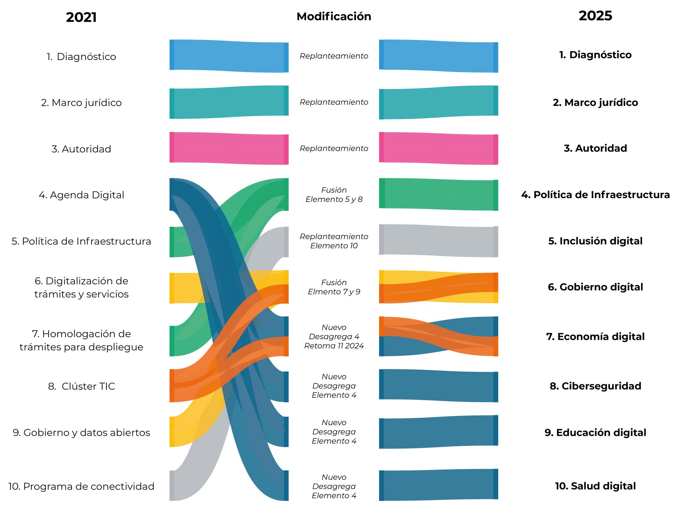
La arquitectura de la política digital (Decálogo 2025)
01
Transparencia
y accesibilidad
02
Evaluación
proporcional
03
Mejores prácticas
nacionales

Slide 6
Cumplimiento del Decálogo de Política Digital Estatal 2025
BC
2.9
BCS
1.4
SON
5.6
CHIH
2.8
COAH
1.5
NL
4.2
TAM
2.4
SIN
3.5
DUR
1.3
ZAC
2.1
SLP
2.4
NAY
3.6
AGS
5.2
GTO
3.6
QRO
5.1
HGO
2.2
VER
2.8
YUC
3.3
JAL
3.6
COL
4.2
EDOMEX
3.3
CDMX
4.6
TLAX
2.5
PUE
2.5
TAB
4.1
QROO
3.2
MICH
5.1
MOR
2.1
OAX
1.9
CHIS
2.7
CAMP
3.3
GRO
1.8

Slide 7
Dos cambios metodológicos rumbo a 2026
Fortalecer precisión, legitimidad técnica, utilidad práctica y carácter colaborativo de la evaluación.
OBJETIVO
Que los estados sigan adoptando la EPDE como guía de actuación pública.
01
Redefinición de subelementos
02
Ampliación de mecanismos de retroalimentación
Incorporamos criterios más específicos y realidades prácticas con la ayuda de los propios estados.
La idea nunca ha sido exhibir a nadie, sino orientar y recomendar.
RECONOCIMIENTO
De antemano, gracias a Aguascalientes, Sonora y Querétaro por su colaboración técnica.
ESTE AÑO, PRIMERA VEZ
Adelantamos el pataleo: los estados recibirán sus resultados antes de la publicación para comentar, validar hallazgos y, en caso necesario, ajustar interpretaciones.

Slide 8
Hallazgos de avances y brechas
Lo que la EPDE 2025 revela: avances reales conviven con rezagos estructurales.
AVANCES GENERALES
REZAGOS MÁS COMUNES
✓ Creación de autoridades digitales
Mayor institucionalización de la rectoría digital.
✕ Inversión en infraestructura
Brecha presupuestal estructural.
✓ Transformación del marco jurídico
Mayoría de estados actualizó normativa.
✕ Inclusión digital
Conectividad significativa sigue desigual.
✓ Gobierno digital y trámites en línea
Foco federal y estatal sostenido.
✕ Ciberseguridad y centros de datos
Capacidades especializadas casi ausentes.
✓ Aprovechamiento TIC en economía
Base operativa para escalar.
✕ Educación y salud digital
Sectores con menor madurez institucional.
¿QUÉ SUELE EXLICAR LAS DIFERENCIAS?
01
Infraestructura ≠ capacidad institucional
Tener plataformas no implica interoperabilidad, estándares técnicos, gobernanza de datos ni continuidad administrativa.
02
Visión + coordinación + técnica
Estados con mejores resultados combinan visión estratégica, coordinación interinstitucional y capacidades técnicas.
03
Liderazgos políticos vs. instituciones
Dependencia fuerte de liderazgos personales limita la sostenibilidad ante cambios de administración.

Slide 9
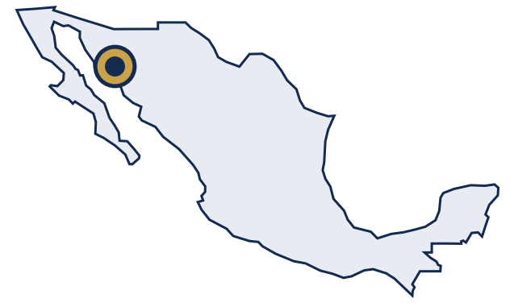
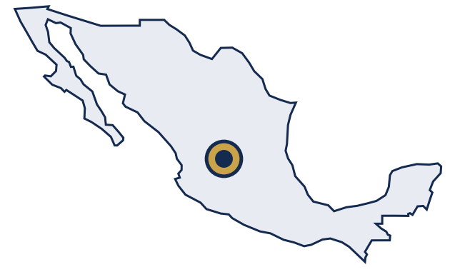
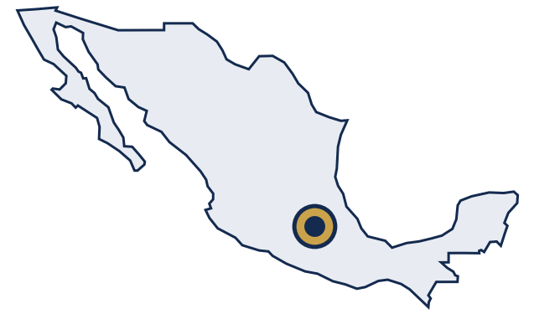
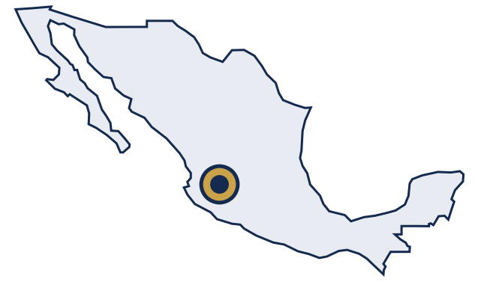

Ejemplos estatales destacables
Casos donde la institucionalidad digital combina visión, coordinación y capacidades técnicas.
Sonora
Aguascalientes
CDMX
• Marco jurídico modernizado con reglamentación de Gobierno Digital
• Alta coordinación entre la autoridad digital (SIGOD) y los sectores salud/educación
• Andamiaje jurídico completo
• Implementación de un Tablero de Diagnóstico Integral
• Telemedicina y certificación del expediente clínico electrónico
• Innovación transversal entre dependencias
EL PATRÓN
Cuando los estados avanzan, combinan tres ingredientes:
Jalisco
Nuevo León y Querétaro
• Padrón de infraestructura estatal con datos de tecnología, mantenimiento y conexión (Red Jalisco)
• Únicos estados con políticas activas e incentivos para la atracción tecnológica de Centros de Datos
→ Visión estratégica
→ Coordinación interinstitucional
→ Capacidades técnicas
• Plataforma educativa centralizada que integra gestión y contenidos

Slide 10
Retos estructurales que frenan el ecosistema
Seis frentes donde la transformación digital subnacional se atora.
Gobernanza débil
Interoperabilidad y articulación interinstitucional limitadas.
Gobierno digital inmaduro
Faltan estándares técnicos y arquitectura común entre dependencias.
Déficit de infraestructura
Conectividad significativa ausente en buena parte del territorio.
01
02
03
Capacidades tecnológicas
Ciberseguridad, IA y centros de datos siguen siendo capacidades especializadas escasas.
Apertura y transparencia
Desfase crítico en datos abiertos y rendición de cuentas digital.
Inclusión digital
Rezago en competencias avanzadas y acceso para la población.
04
05
06

Slide 11
El rezago de tecnologías especializadas
Tres áreas donde los gobiernos estatales tienen las mayores brechas. Escala 0 (nulo) — 1 (cumplimiento pleno).
CUMPLIMIENTO PROMEDIO
CUMPLIMIENTO PROMEDIO
CUMPLIMIENTO PROMEDIO
Ciberseguridad
Salud Digital
Data Centers
0.28
0.19
0.18
0 brecha crítica cumplimiento pleno 1
0 brecha crítica cumplimiento pleno 1
0 brecha crítica cumplimiento pleno 1
Las políticas se limitan a capacitación básica. Ausencia de gestión de riesgos y protección a infraestructura crítica.
Hospitales sin conectividad significativa. Imposibilidad de implementar telemedicina clínica o expedientes electrónicos interoperables.
Falta de infraestructura energética, viabilidad hídrica e incentivos para albergar la inversión más estratégica del sector.

Slide 12
La conectividad: la brecha que detiene la salud digital
Casi 1 de cada 2 unidades de salud pública en México opera en localidades sin cobertura adecuada.
8,901
46%
76%
CLUES en localidades
con problemas de conectividad
del sistema público de salud
opera sin cobertura adecuada
de las CLUES del IMSS-Bienestar
están en localidades sin cobertura
de 19,182 unidades del sistema público
incluye IMSS, IMSS-Bienestar y SSA
el sistema con vocación rural
DESGLOSE POR SISTEMA DE SALUD
Porcentaje de CLUES en localidades sin cobertura adecuada
IMSS-Bienestar (Régimen Bienestar)
2,836 / 3,726 CLUES
76.1%
Servicios de Salud IMSS-Bienestar
4,570 / 9,317 CLUES
49.1%
Secretaría de Salud
1,383 / 4,491 CLUES
30.8%
IMSS (Régimen Ordinario)
112 / 1,648 CLUES
6.8%
Promedio: 46.4%
Fuente: Análisis sobre Catálogo CLUES (Secretaría de Salud, diciembre 2024); cruce con cobertura de banda ancha — IFT / INEGI.
IMPLICACIÓN PARA LA POLÍTICA DIGITAL
Sin conectividad no hay expediente clínico electrónico, ni receta digital, ni telemedicina. La brecha digital en salud es, ante todo, una brecha de infraestructura territorial.

Slide 13
La salud digital como oportunidad
El sector que más exige al Estado: por qué la salud digital es el termómetro real de la transformación.
Integra todo a la vez
Requiere simultáneamente infraestructura, conectividad, interoperabilidad, protección de datos, capacitación y coordinación entre niveles de gobierno.
POR QUÉ AHORA
La salud digital
es el mayor reto de
transformación institucional
para los gobiernos estatales.
Exige gobernanza fuerte
Implica construir mecanismos capaces de sostener servicios públicos complejos, continuos y coordinados a largo plazo.
El riesgo de las dos velocidades
México puede consolidar un sistema donde algunos estados avanzan a ecosistemas digitales integrados mientras otros se quedan rezagados.
Donde la EPDE expone más brechas
Con un cumplimiento promedio de 0.19, salud digital es el componente más débil del Decálogo en todo el país.
Lo que funcione aquí, funcionará en cualquier otro sector.

Slide 14
9 dimensiones interdependientes de la salud digital
Componentes del Elemento 10 del Decálogo: subelementos evaluados en la EPDE.
GOBERNANZA INSTITUCIONAL
10.1
10.2
Programa sectorial
Comité multiactor
Agenda estatal de salud digital
Salud + academia + sector privado
INFORMACIÓN CLÍNICA
10.3
10.5
Protección de datos
Expediente clínico electrónico
Aviso o normativa de datos clínicos
ECE interconectado entre unidades
Telemedicina
Receta electrónica
Agendamiento digital
SERVICIOS AL PACIENTE
10.6
10.8
10.9
Consulta a distancia con énfasis rural
Emisión digital y abasto en farmacias
Cita en línea
CAPITAL HUMANO
10.7
Formación del personal
Capacitación digital continua y certificada
INFRAESTRUCTURA HABILITANTE
10.4
Padrón de conectividad
Inventario abierto de unidades conectadas

Slide 15
Cumplimiento de Salud digital — EPDE 2025
BC
1/8
BCS
0/8
SON
2/8
CHIH
2/8
COAH
2/8
NL
1/8
TAM
2/8
SIN
0/8
DUR
1/8
ZAC
2/8
SLP
2/8
NAY
3/8
AGS
3/8
GTO
1/8
QRO
2/8
HGO
2/8
VER
3/8
YUC
1/8
JAL
1/8
COL
0/8
EDOMEX
2/8
CDMX
3/8
TLAX
0/8
PUE
0/8
TAB
3/8
QROO
1/8
MICH
1/8
MOR
1/8
OAX
1/8
CHIS
0/8
CAMP
1/8
GRO
1/8

Slide 16
Interpretación de avances en salud digital
Tres lecturas de lo que ya muestra la EPDE 2025 sobre el comportamiento estatal.
01
02
03
AVANCES REALES
CAPACIDADES PROBADAS
DOBLE FILO
Varios estados
ya están avanzando
Existen capacidades
locales para innovar
Puede reducir o
profundizar brechas
Telemedicina, digitalización administrativa, monitoreo epidemiológico y mejora de procesos de atención muestran progresos concretos.
Cuando hay coordinación institucional y visión estratégica, los estados son capaces de impulsar innovación pública relevante.
La transformación digital puede reducir desigualdades territoriales, pero también profundizarlas si no hay una estrategia de articulación más amplia.

Slide 17
Principales brechas detectadas en salud digital
Cinco frentes donde la implementación se atora pese a la voluntad institucional.
01
02
03
04
05
Infraestructura
Datos e interoperabilidad
Gobernanza
Capital humano
Sostenibilidad
• Expedientes clínicos no compatibles
• Falta de estándares técnicos comunes
• Baja capacitación digital del personal
• Conectividad hospitalaria desigual
• Proyectos piloto sin continuidad
• Sistemas aislados entre instituciones
• Equipamiento insuficiente en unidades de salud
• Poca coordinación interinstitucional
• Resistencia organizacional al cambio
• Dependencia de proveedores externos
• Duplicidad de información
Patrón común: ninguna brecha se resuelve aisladamente. Avanzar exige actuar simultáneamente en infraestructura, datos, gobernanza, personas y financiamiento.

Slide 18
¿Qué requiere un modelo centralizado de salud digital?
Una arquitectura federada y coordinada, no una imposición uniforme.
POR QUÉ UN MODELO FEDERAL HOY NO FUNCIONA
Dualidad institucional
Hoy un mecanismo federalizado es inviable por la dualidad entre los 23 estados adheridos al IMSS-Bienestar y los no adheridos.
Capacidades heterogéneas
Centralizar exige capacidad institucional homogénea en todo el país, condición que hoy no se cumple.
LO QUE SÍ FUNCIONARÍA: ARQUITECTURA FEDERADA
01
02
03
Arquitectura federada e interoperable
Coexistencia de sistemas dispares
Dirección centralizada,
ejecución descentralizada
Que permita conectar instituciones diversas bajo estándares comunes, sin homogeneizar a la fuerza.
Capacidad técnica para que sistemas heredados y nuevos convivan e intercambien información.
Lineamientos nacionales claros, pero con margen operativo para que cada estado los implemente según su realidad.

Slide 19
Dos rutas posibles para la política digital
Adopción de mejores prácticas y recomendaciones vs. inacción.
RUTA DE ACCIÓN
Si se adoptan las mejores prácticas
RUTA DE INACCIÓN
Si no se actúa con visión nacional
✓ Expansión de gobiernos y servicios digitales eficientes e incluyentes
✕ Crecimiento de la desigualdad territorial y exclusión digital
✓ Aumento de conectividad significativa
✕ Fuga de inversión tecnológica hacia estados mejor preparados
✓ Reducción de la brecha digital y de la heterogeneidad en capacidades
✕ Plataformas gubernamentales vulnerables a ciberataques críticos
✓ Los estados atraen inversión de infraestructura de misión crítica
✕ Consolidación de un sistema de “dos velocidades” en lo digital

Slide 20
Conclusiones
Seis ideas para llevarse de la sesión.
01
02
03
La brecha más importante hoy es institucional
La transformación ocurre en los estados
Sin conectividad, no hay salud digital posible
No es de hardware ni de cobertura: es de capacidades para coordinar, interoperar y sostener procesos digitales en el tiempo.
No desde la federación. Los gobiernos subnacionales son quienes implementan, conocen el territorio y operan los servicios.
Casi la mitad de las CLUES del sistema público opera en localidades sin cobertura adecuada. La brecha digital es, ante todo, territorial.
04
05
06
Salud digital y educación: los grandes retos
Los liderazgos políticos no bastan
El papel de la ATDT: acompañar, coordinar, blindar
Aunque el foco aquí es la salud, la educación digital también revela las debilidades del Estado. Ambos sectores exponen brechas que otros aún disimulan.
Donde la transformación digital depende solo de personas, no de instituciones, los avances se pierden con cada cambio de administración.
Establecer estándares y rectoría nacionales, coordinar entre dependencias, apoyar a los estados rezagados y blindar la continuidad de las agendas digitales.

Slide 21
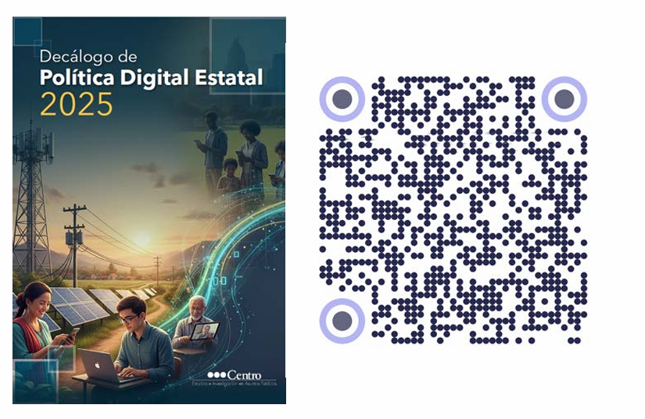
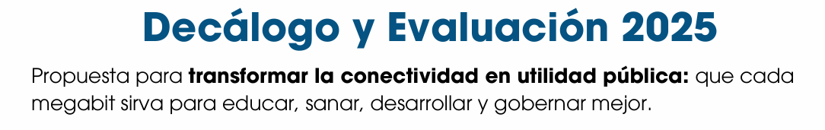
GRACIAS

